Slide 1
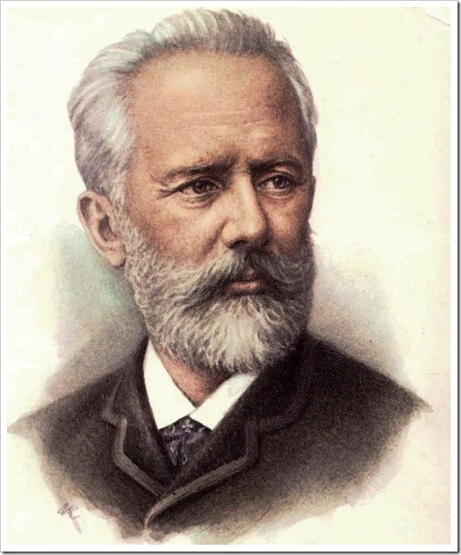
Пётр Ильич Чайковский
(1840-1893)
Выполнила
преподаватель
МБУ ДО « ДШИ п. Тульский»

Slide 2
Направление проектной деятельности: художественно – эстетическое.
Образовательная область: «Музыка».
Руководитель проекта: Добриченко М. В.
Участники проекта: дети старшей группы, родители воспитанников, педагоги группы.
Место реализации: музыкальные занятия, интегрированные музыкальные занятия, музыкально – дидактические игры в свободное время.

Slide 3
Цель проекта: развитие художественного восприятия музыки П.И. Чайковского у детей старшего дошкольного возраста.
Задачи:
Продолжить знакомство с произведениями П.И. Чайковского.
Формирование интереса к слушанию музыки.
Обогатить музыкальный опыт детей
Вызывать у детей эмоциональный отклик на музыку.
Обогатить словарь детей за счет слов, обозначающих оттенки эмоциональных состояний.
Активизировать умение передачи эмоционального состояния музыкального образа через танцевальную импровизацию и рисунок.
Продолжительность проекта: среднесрочный.
Срок реализации: с 10. 09. 2016 г. по 15. 05. 2017 г.

Slide 4
Предполагаемые результаты:
Дети:
Интерес к музыке П.И Чайковского. Развитие музыкально – художественного восприятия. Обогащение музыкальной эрудиции. Развитие творческого воображения, умения продуктивно выражать результаты индивидуального восприятия музыки.
Родители:
Повышение интереса к музыке П.И. Чайковского. Обогащение домашней фонотеки. Семейные походы на концерты и спектакли.

Slide 5
Педагоги:
Интерес к музыке П.И. Чайковского. Проектирование интегративных занятий, включающих художественного восприятия музыки П.И. Чайковского.
Музыкальный руководитель:
Организация работы по ознакомлению детей с музыкой П.И. Чайковского. Развитие профессионально – педагогического творчества: придумывание новых приемов активизации детского музыкального восприятия. Помощь педагогам и родителям.

Slide 6
Условия реализации проекта:
Проект реализуется в ходе совместной деятельности детей, музыкального руководителя, воспитателей, родителей.
Интерес детей, родителей и педагогов.
Методические разработки.
Интеграция со специалистами детского сада.

Slide 7
Этапы проекта
I этап
Привлекаем внимание детей к слушанию музыки, погружаем их в процесс музыкального восприятия. Объединение пьес из «Детского альбома» в циклы.
1 цикл «Сон. Пробуждение».
Музыкальные произведения П.И.Чайковского:
«Утренняя молитва»,
«Зимнее утро»,
«Мама»,
«Вальс».
Передача эмоционального состояния через танцевальную импровизацию.

Slide 8
2 цикл «Встреча с героями сказок».
Музыкальные произведения П.И.Чайковского:
«Игра в лошадки»,
«Марш деревянных солдатиков»,
«Болезнь куклы»,
«Новая кукла».
На этом этапе применяются элементы сюжетной театрализации: игровые упражнения даются в соответствии с игровым образом и единой сюжетной линии.

Slide 9
II этап
Слушаем, анализируем музыку П.И. Чайковского. Активизируем художественное восприятие детьми музыкальных средств выразительности, развиваем творческое воображение детей при слушании музыки, развиваем творческое воображение при восприятии музыки.
3 цикл «Волшебные сказки».
Музыкальные произведения П.И. Чайковского:
«Нянина сказка»,
«Баба Яга»,
«Марш» (из балета «Щелкунчик»).
Используются методы обогащения музыкального опыта детей, предлагаются ситуации самостоятельного познания, исследования.

Slide 10
4 цикл «Музыка моей Родины».
Обогащение познавательного опыта и интеграция полученных впечатлений осуществляется через игровую деятельность, связанную с бытовыми особенностями русского народа.
Музыкальные произведения П.И. Чайковского:
«Хорал»,
«Шарманщик поет»,
«Масленица»,
«Мужик на гармонике играет».
Поисковые методы способствуют развитию у детей творческого воображения - придумывание сказок и историй по мотивам музыкальных произведений.

Slide 11
III этап
Активизируем стремления детей рассуждать о музыкальном произведении, создаем условия для выражения ребенком результатов музыкального восприятия в деятельности – игровой, художественной, двигательной.
5 цикл «Музыка народов мира».
Музыкальные произведения П.И. Чайковского:
«Полька»,
«Итальянская музыка»,
«Старинная французская песенка»,
«Немецкая песенка»,
«Неаполитанская песенка».

Slide 12
Используется прием сравнения музыкальных произведений и инструментов, средств музыкальной выразительности в музыке Чайковского (элементы итальянской, немецкой, французской музыки).
На этом этапе объединяются несколько видов деятельности: дети слушают музыку и рассматривают произведения живописи, рисуют.

Slide 13
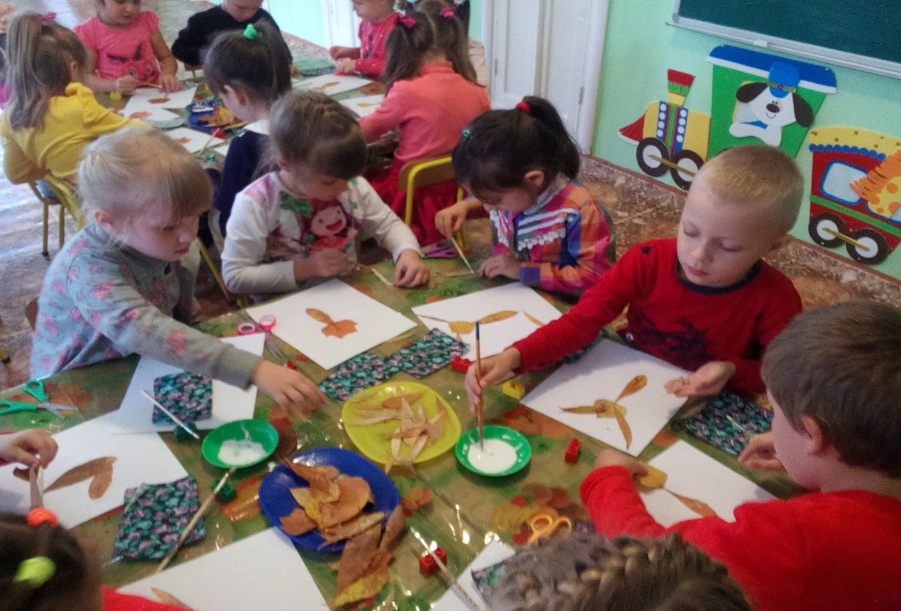

Slide 14
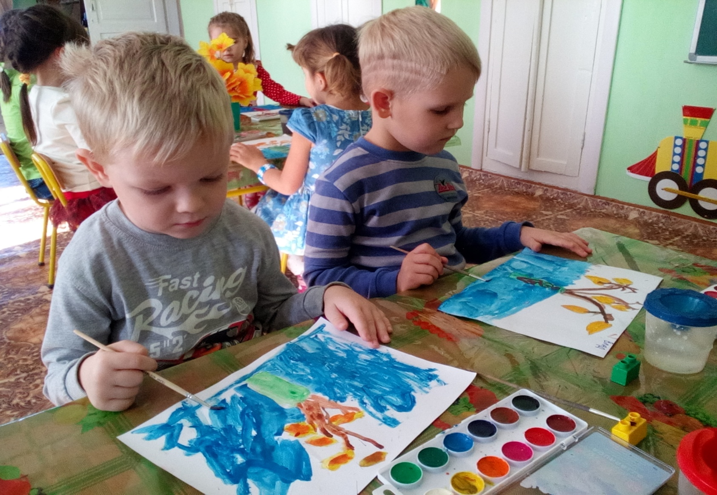

Slide 15
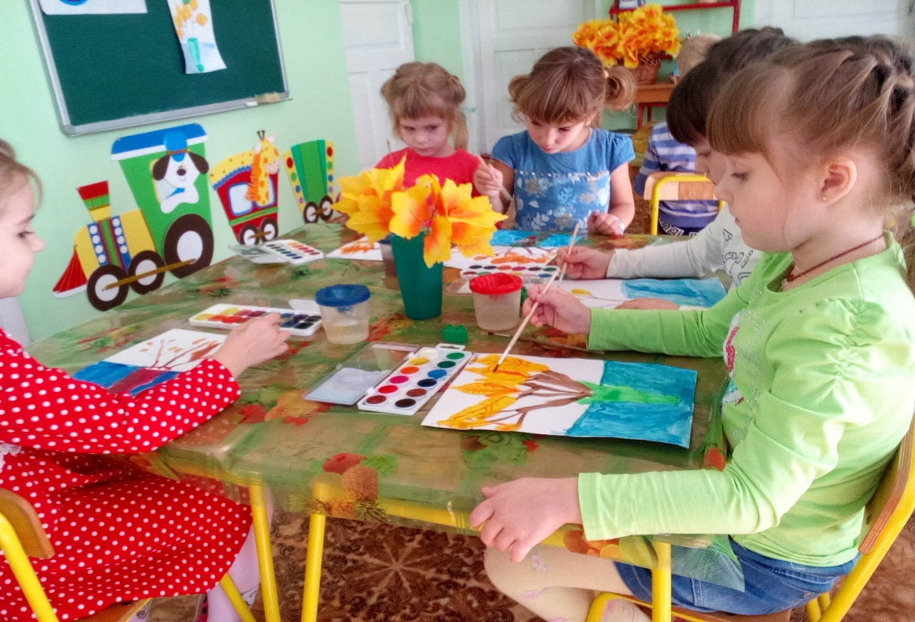

Slide 16
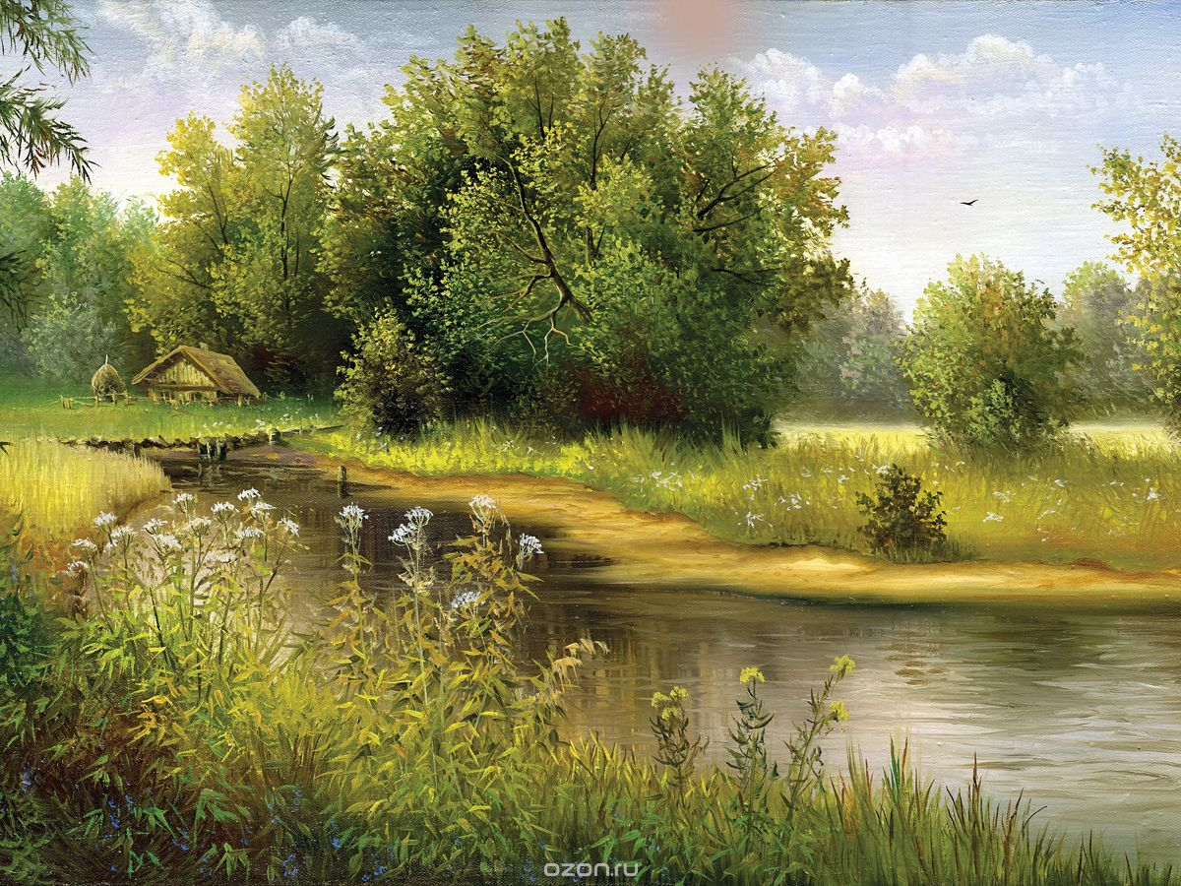

Slide 17
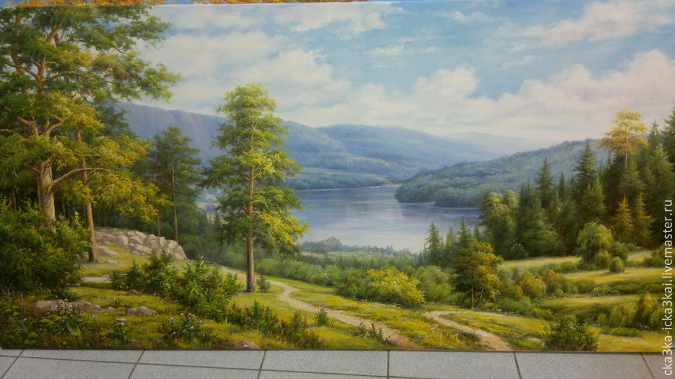

Slide 18
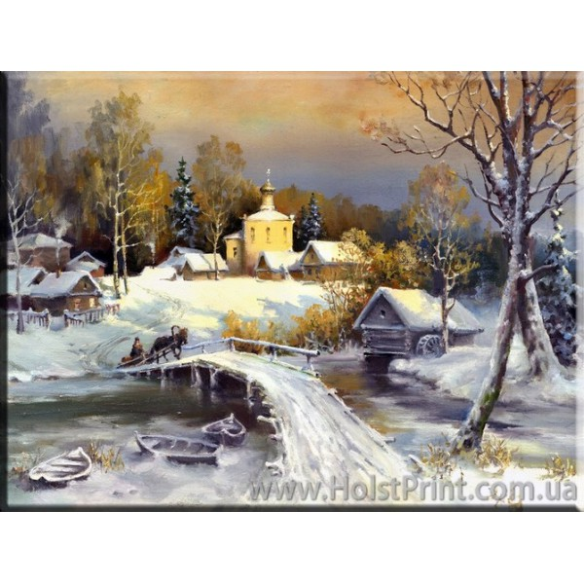

Slide 19
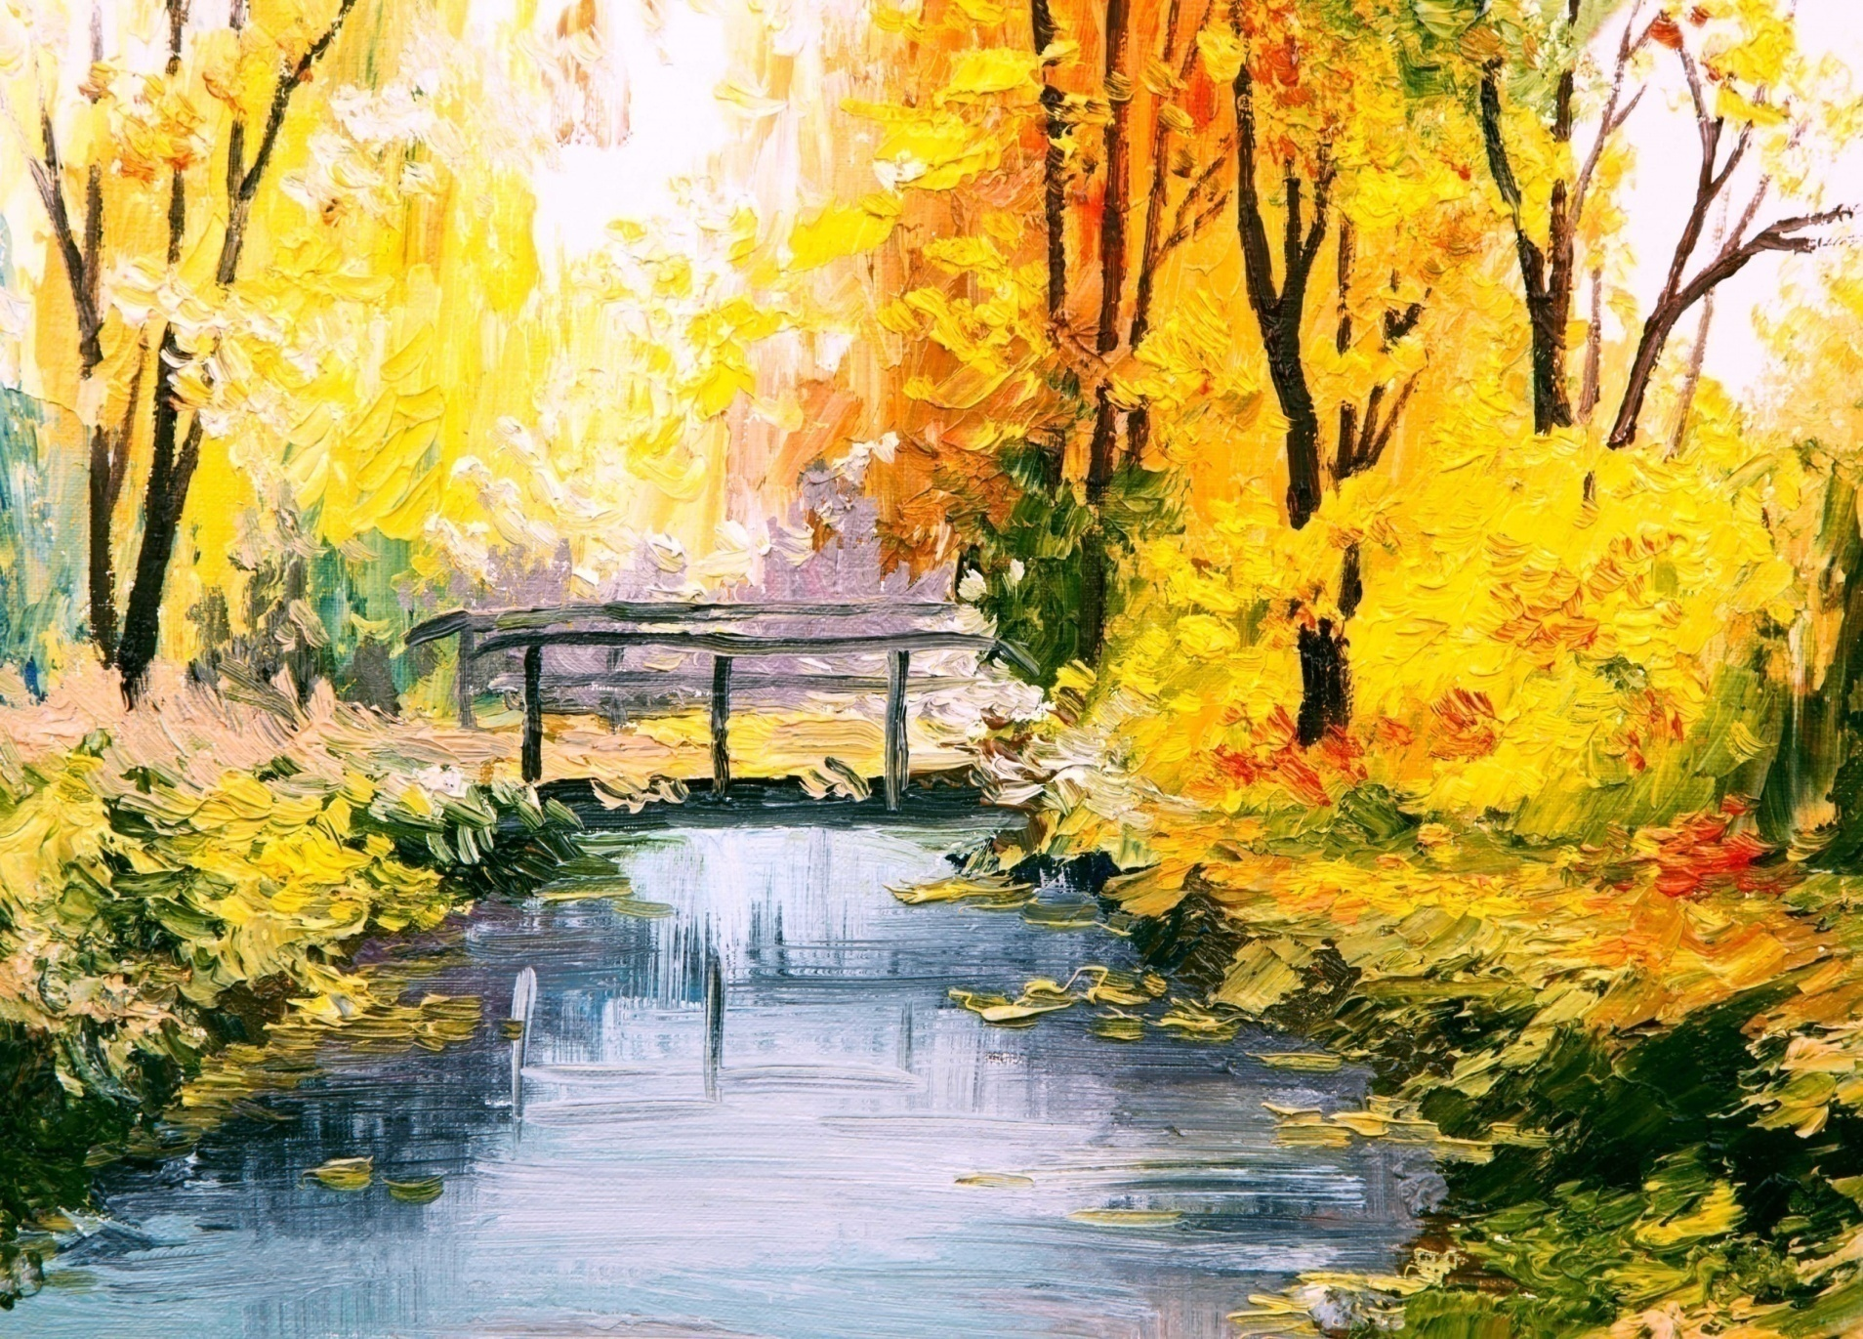

Slide 20
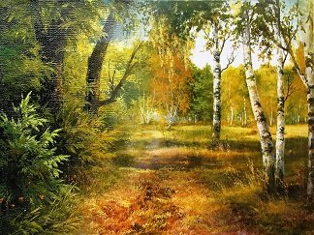

Slide 21
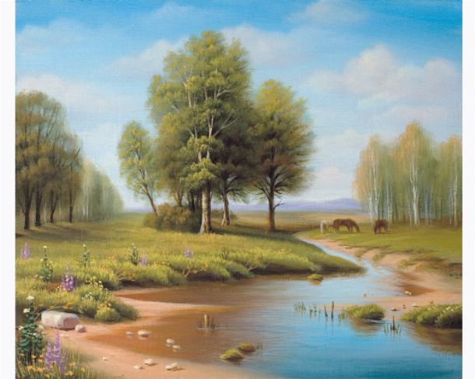

Slide 22
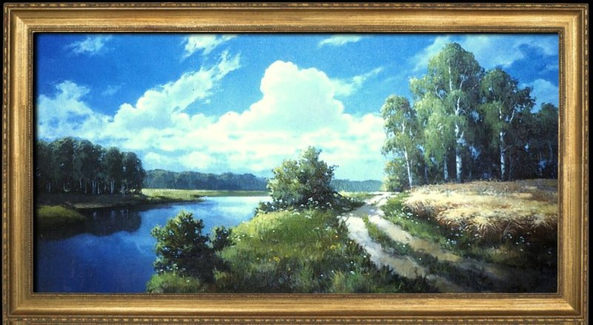

Slide 23
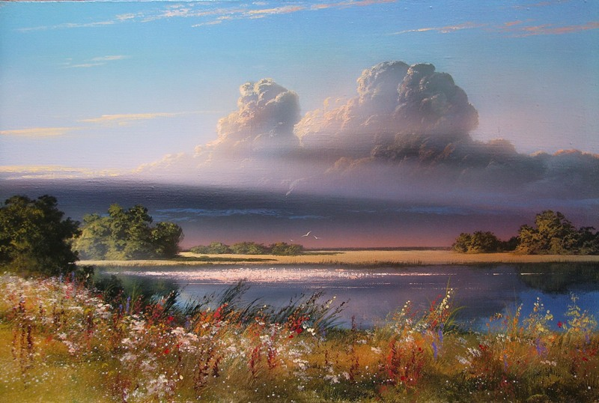

Slide 24
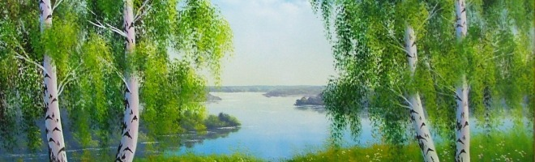

Slide 25
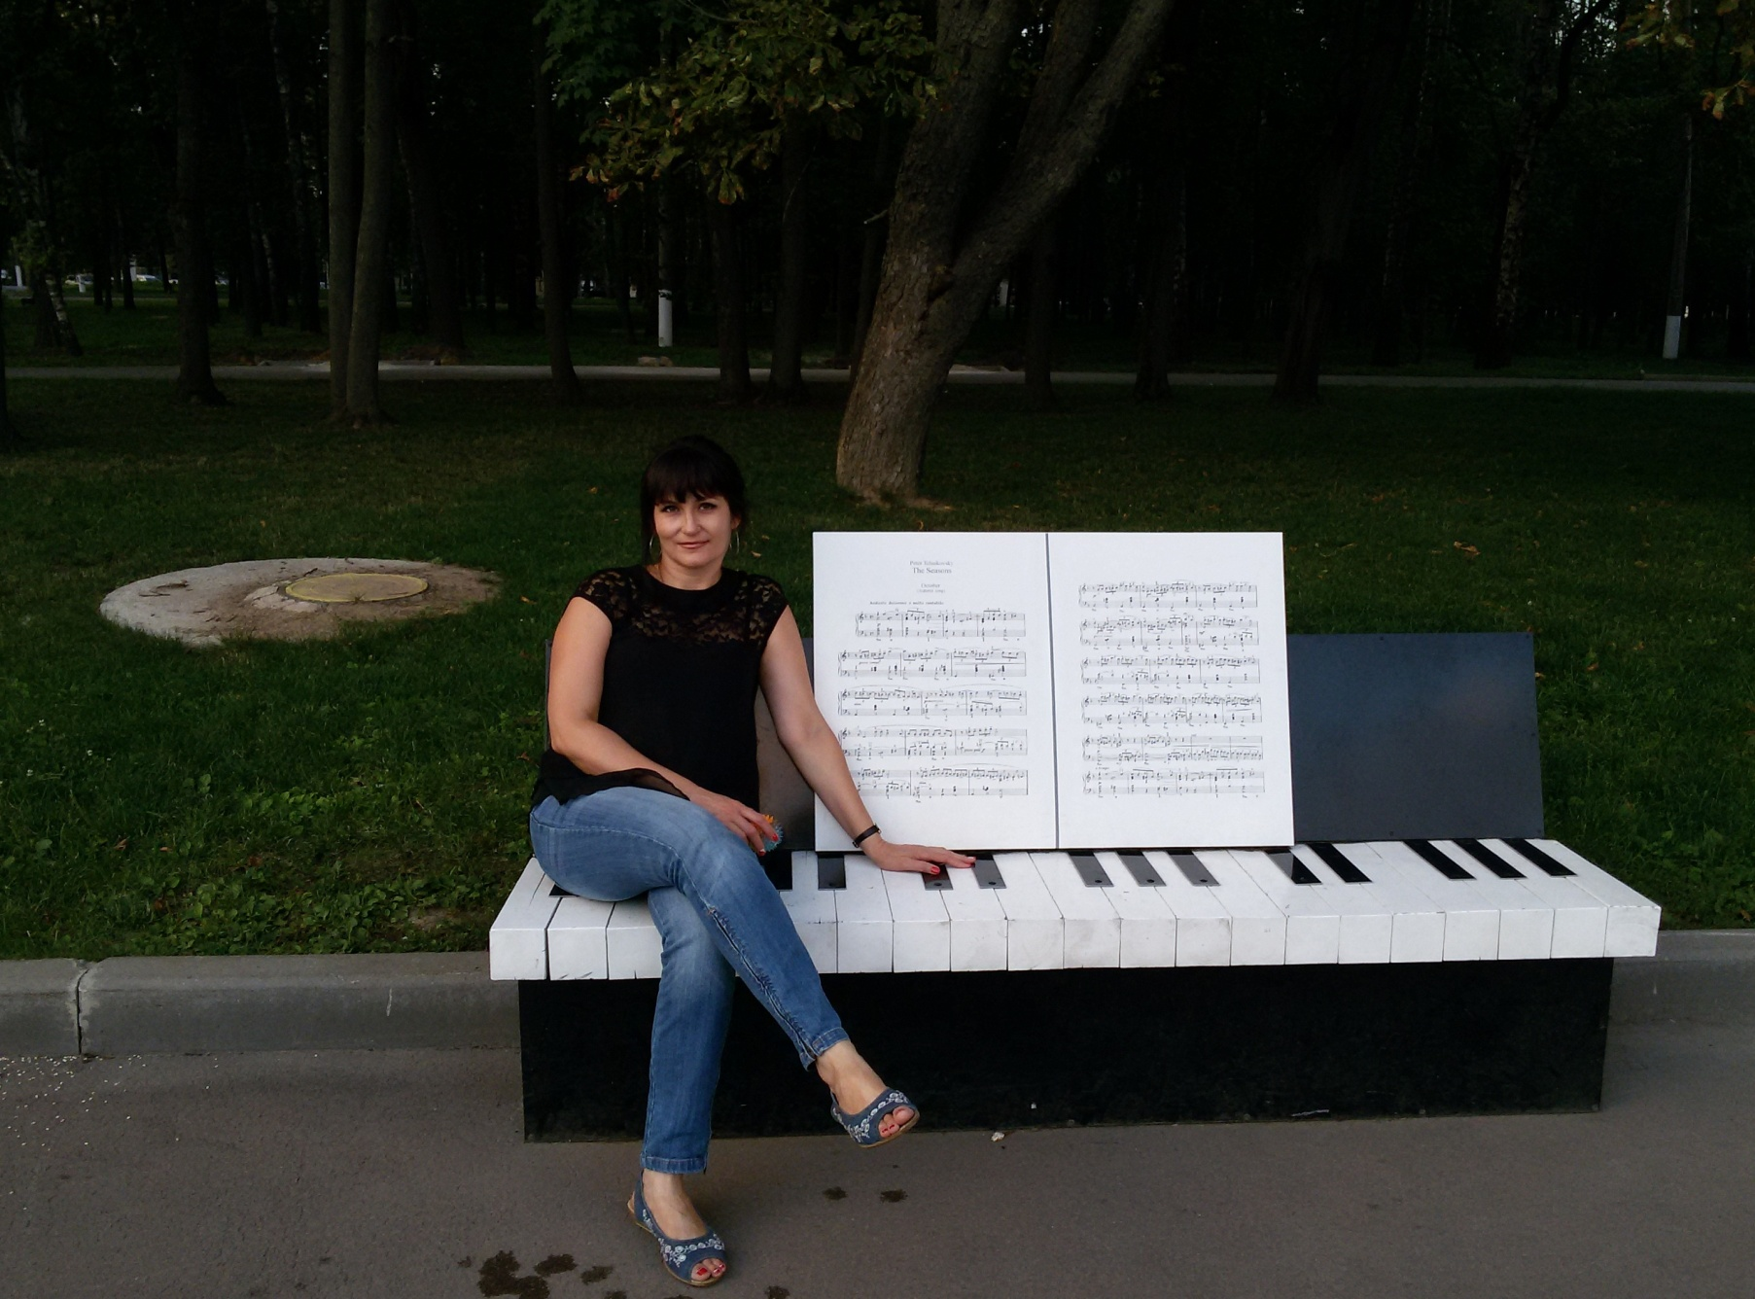

Slide 26
6 цикл «Зимние сны».
Музыкальные произведения П.И. Чайковского:
«Сладкая греза»,
«Песенка жаворонка»,
«В церкви».
Предоставить детям возможность для проявления творчества и самостоятельности: услышать содержание музыкальных образов, рассказать о своих впечатлениях.

Slide 27



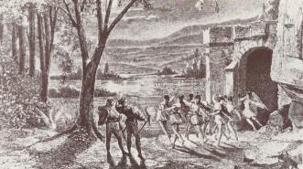

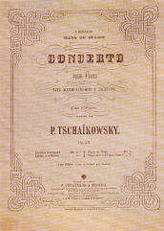


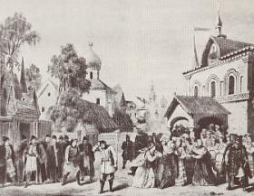
Биография композитора

Slide 28
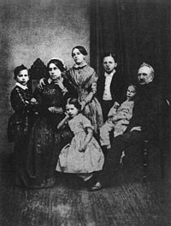
Семья
Петр Чайковский родился 7 мая (25 апреля по старому стилю) 1840 года, в Камско-Воткинском заводе Вятской губернии в семье горного инженера.
В семье родителей музыку любили, мать хорошо пела, играла на фортепиано, в доме проводились музыкальные вечера.
Способности к музыке у Пети Чайковского проявились рано: в пять лет он начал играть на фортепиано, а через три года читал ноты и записывал свои музыкальные впечатления.
Семья Чайковских в 1848 году (крайний слева — Пётр Ильич)

Slide 29
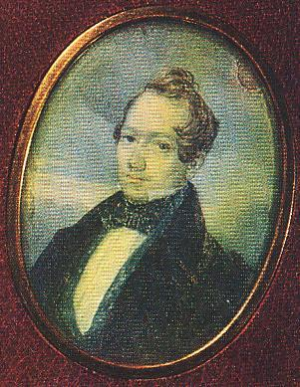
Илья Петрович, отец – горный инженер

Slide 30
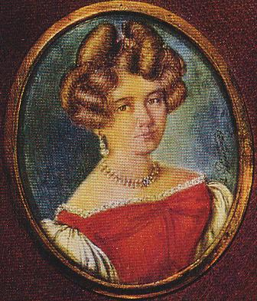
Мама - Александра Андреевна Ассиер

Slide 31
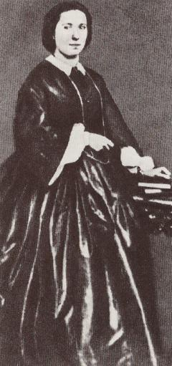
Фанни Дюрбах - гувернантка

Slide 32
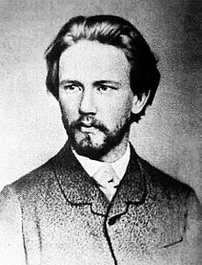
Императорское училище правоведения
В 1852 году, поступив в училище, он начал серьёзно заниматься музыкой, которую преподавали факультативно. Чайковский был известен как неплохой пианист и хорошо импровизировал.
С 16 лет начал уделять большее внимание музыке, занимаясь у известных педагогов.
Окончив училище в 1859 году, Чайковский начал работать в Министерстве юстиции. В свободное от службы время посещал оперный театр, где на него сильное впечатление оказывали постановки опер Моцарта и Глинки.

Slide 33
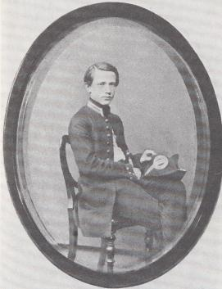
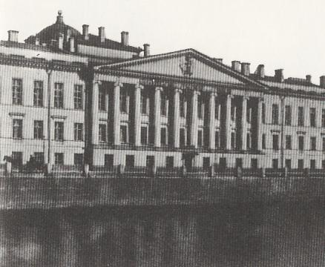
Петербург
1859 год
Училище правоведения

Slide 34
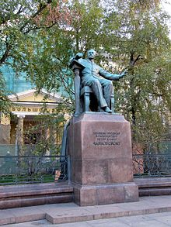
В 1861 году поступил в Музыкальные классы Русского музыкального общества. По настоянию учителя бросил службу и целиком занялся музыкой.
В 1865 году окончил курс консерватории с большой серебряной медалью, написав кантату на оду Шиллера «К радости»; другие его консерваторские работы — увертюра к пьесе Островского «Гроза» и танцы сенных девушек, включённые впоследствии в оперу «Воевода».
Памятник Петру Чайковскому перед Московской Государственной Консерваторией

Slide 35
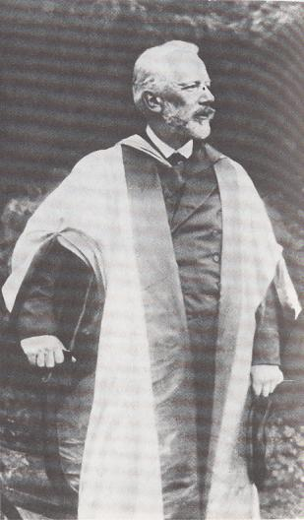
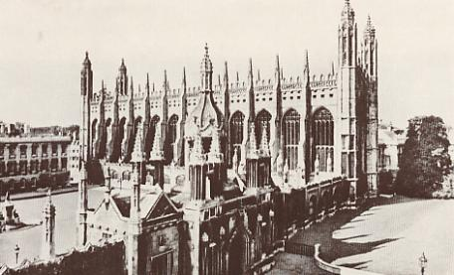
Кембридж
1893 год
Notes:
В 1893 году Чайковскому присвоили степень доктора музыки Кембриджского университета. Одновременно это звание было присвоено Григу, Сен-Сансу, Бруху и Бойто. Композиторам предстояло не только пройти торжественную церемонию, но и исполнить свои сочинения. Пётр Ильич дирижировал своей Четвертой симфонией. «Концерт прошел блестяще, я имел настоящий триумф…» - сообщил он в Россию.

Slide 36
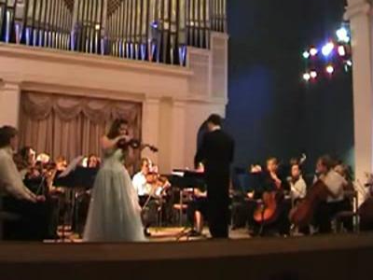
Творчество
1870-е годы в творчестве Чайковского ― период творческих исканий; его привлекают историческое прошлое России, русский народный быт, тема человеческой судьбы. В это время он пишет такие сочинения, как оперы «Опричник» и «Кузнец Вакула», музыка к драме Островского «Снегурочка», балет «Лебединое озеро», Вторая и Третья симфонии, фантазия «Франческа да Римини», Первый фортепианный концерт, Вариации на тему рококо для виолончели с оркестром, три струнных квартета и другие.

Slide 37
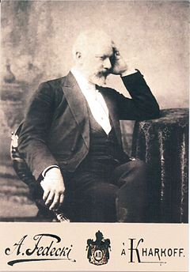
Основные произведения
Оперы
Воевода (1868)
Ундина (1869)
Опричник (1872)
Евгений Онегин (1878)
Орлеанская дева (1879)
Мазепа (1883)
Черевички (1885)
Чародейка (1887)
Пиковая дама (1890)
Иоланта (1891)

Slide 38

Сюиты
Сюита № 1 op. 43 (1879)
Сюита № 2 op. 53 (1883)
Сюита № 3 op. 55 (1884)
Сюита № 4 Моцартиана op. 61 (1887)
Щелкунчик, сюита для балета op. 71a (1892)
Отдельные оркестровые произведения
Концерты
Фортепианные произведения
Камерная музыка
Балеты
Лебединое озеро (1877)
Спящая красавица (1889)
Щелкунчик (1892)
Симфонии
Симфония № 1 «Зимние грезы» op. 13 (1866)
Симфония № 2 op.17 (1872)
Симфония № 3 op. 29 (1875)
Симфония № 4 op. 36 (1878)
«Манфред» — симфония (1885)
Симфония № 5 (1888)
Симфония № 6 op. 74 (1893)

Slide 39
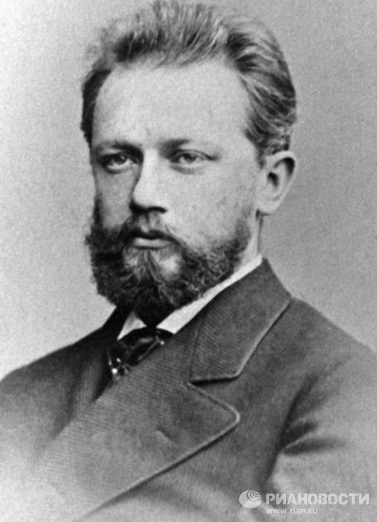
Музыка Чайковского получает известность в России и за границей.
С конца 1880-х годов выступал как дирижёр в России и за рубежом.
В последний раз в жизни Чайковский встал за дирижёрский пульт в Петербурге за девять дней до своей кончины ― 16 октября (28 октября по новому стилю) 1893 года. Во втором отделении этого концерта впервые прозвучала его Шестая, «Патетическая» симфония.

Slide 40
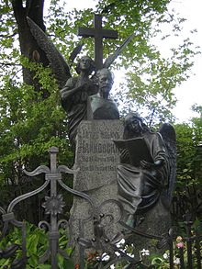
Конец жизни
Скончался в 3 часа пополуночи 25 октября (6 ноября по новому стилю) 1893 года от холеры «неожиданно и безвременно»
Похоронен в Александро-Невской лавре в Некрополе мастеров искусств.

Slide 41
Петр Ильич Чайковский оставил обширное наследие практически во всех музыкальных жанрах (в том числе 10 опер, 3 балета, 6 симфоний, 104 романса). И по сей день он остается самым исполняемым и известным в мире русским композитором, выразившим с необычайной силой, простотой и искренностью эмоционально-напряженную лирическую стихию русской природы и русской души.

Slide 42
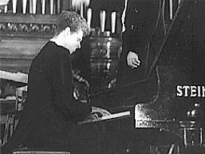
«Я хотел бы, чтобы музыка моя распространялась, чтобы с каждым днём увеличивалось число людей, любящих её, находящих в ней утешение и подпору».
Петр Ильич Чайковский

Slide 43
Спасибо за внимание

